Slide 1



UNIVERSIDAD DE LAS FUERZAS ARMADAS “ESPE”
“Aplicativo de Registro de Ventas de Dy Natural”
MANUAL DE USUARIO
GRUPO 5
VÁSCONEZ CHRISTIAN
YUGSI JORGE

Slide 2
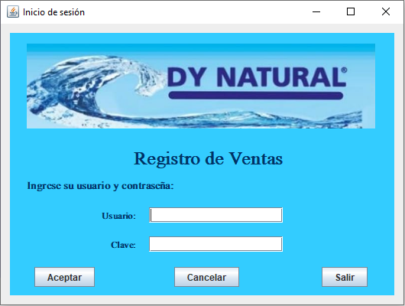
INICIO DE SESIÓN
Para poder ingresar a la ventana con registro de ventas, se necesita ingresar el usuario y clave correspondidos.
En caso de ingresar como administrador las credenciales son las siguientes:
Usuario: 1711289890AD
Clave: AD1234
En caso de ingresar como empleado las credenciales son las siguientes:
Usuario: 1726385287EM
Clave: EM1234
Al momento de digitar las credenciales correspondidas se deberá presionar el botón “Aceptar” para ingresar al registro de ventas.
El botón “Salir” permite cerrar el aplicativo.
En caso de una mala digitación de credenciales, el botón “Cancelar” permite borrar todo la información ingresada en los campos “Usuario” y “Clave” y poder ingresar la correcta información.
Nota: En caso de ingresar con credenciales incorrectas se mostrará un cuadro de diálogo de error.

Slide 3
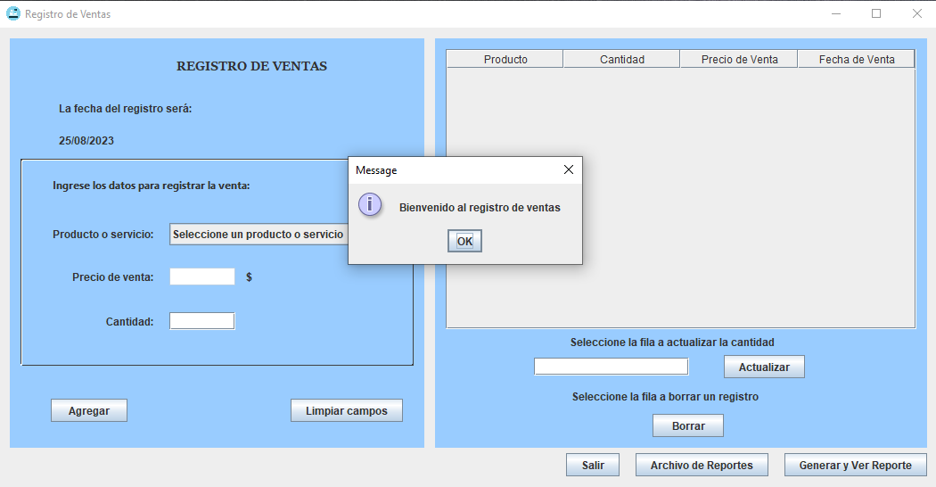
INICIO DE SESIÓN
Al momento de ingresar correctamente el inicio de sesión aparecerá un cuadro de diálogo de bienvenida al registro de ventas, se deberá presionar el “OK” para continuar”.

Slide 4
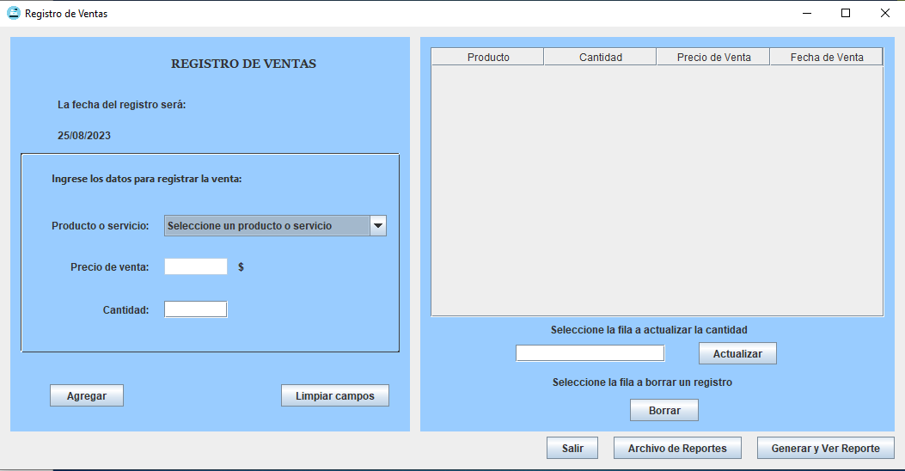
VENTANA DE REGISTRO DE VENTAS
Una vez ya iniciada la sesión se podrá encontrar la interfaz de la ventana de registro de venta, la cual contiene un formulario para registrar las ventas y además, una tabla donde se mostrara el registro correspondiente.
Tiene distintos botones como:
Agregar
Limpiar Campos
Actualizar
Borrar
Salir
Generar y ver Reporte
Archivo de Reportes
La fecha de registro será estática de acuerdo a la fecha que tenga el computador que se utilice.

Slide 5
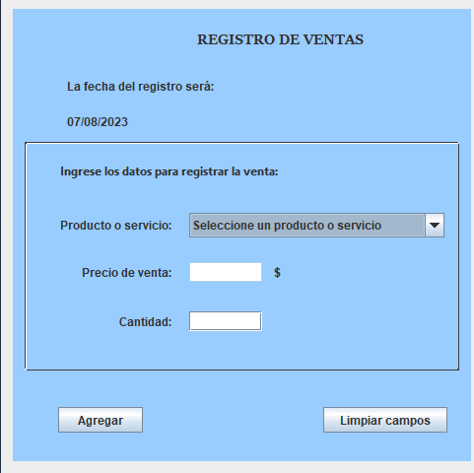
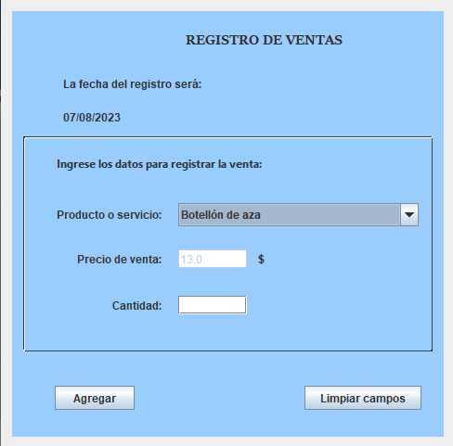
VENTANA DE REGISTRO DE VENTAS
Para el registro se tiene que seleccionar y llenar todos los campos solicitados, los cuales son:
Producto y servicio: Se debe seleccionar el producto a registrar
Precio de venta: Aparecerá automáticamente al seleccionar el producto. Cantidad: Se deberá ingresar solo valores enteros
Una vez ya seleccionado el producto o el servicio, aparece automáticamente el precio de venta del producto seleccionado y se deberá llenar la cantidad, luego se debe presionar el botón “Agregar” para registrar la venta.
Para eliminar la información ingresada se deberá presionar en el botón “Limpiar los campos”

Slide 6
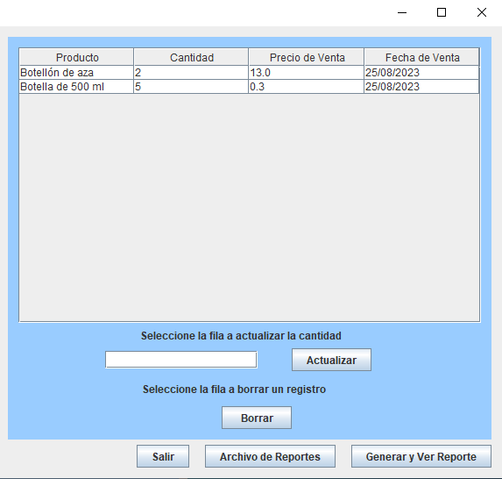
VENTANA DE REGISTRO DE VENTAS
Ya en la tabla de registro de ventas tenemos dos botones para corregir la cantidad digitado mal o no borrar un registro no deseado.
Actualizar: Se debe seleccionar el producto, luego se escribirá la cantidad correcta y se presionará el botón “Actualizar”.
Borrar: Se deberá seleccionar el producto y presionar el botón “Eliminar”.

Slide 7
REPORTE DE VENTAS
Para obtener el reporte de ventas cuando se desee, se deberá presionar en el botón de “Generar reporte” este se guarda en documentos dentro del disco duro.
Para visualizar los documentos de reportes de ventas ya generados se deberá presionar en el botón de “Archivo de reportes”, este lo llevará a la carpeta donde se guardan los documentos.
Finalizado el uso de aplicativo se podrá presionar el botón “Salir” para finalizar todas las tareas de aplicativo.

Slide 8
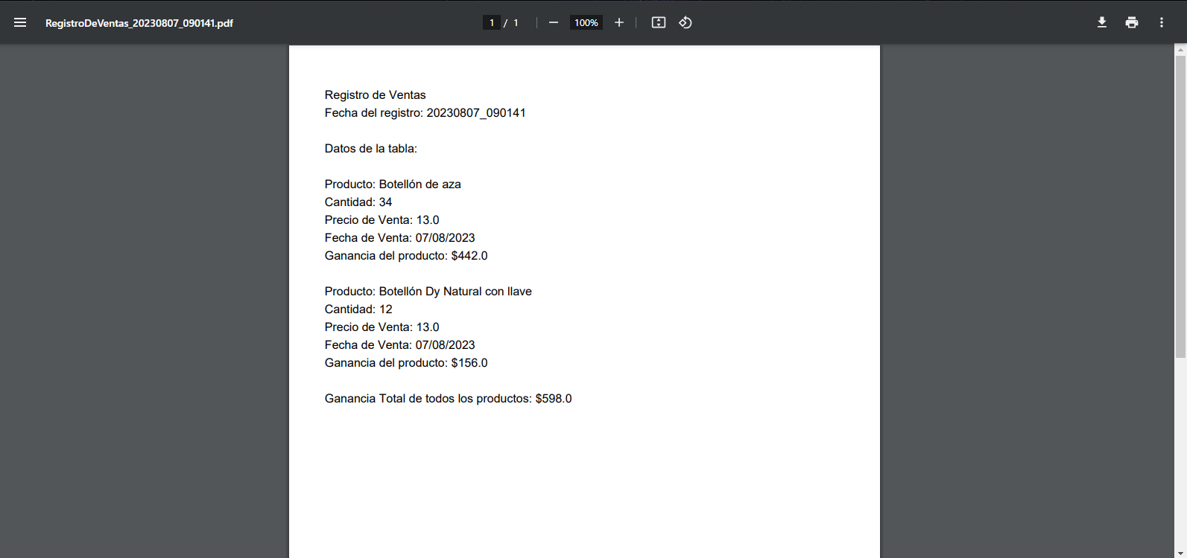
REPORTE DE VENTAS
Una vez generado el reporte de ventas automáticamente se abrirá, el mismo se obtiene en formato pdf, listo para ser usado acorde a las necesidades del usuario.

Slide 9
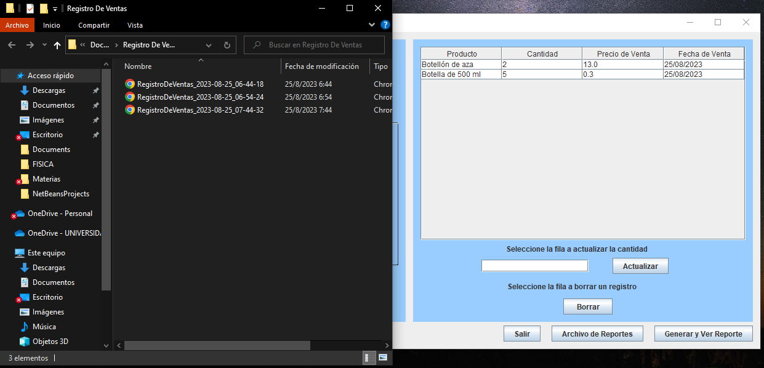
REPORTE DE VENTAS
Una vez presionado el botón "Archivo de reportes” se abrirá automáticamente la carpeta donde se guardan los documentos.

